Slide 1

PORTAFOLIO DE TÍTULO · PRESENTACIÓN FINAL
ACADEMY7
Plataforma Digital Académica para la gestión de calificaciones, asistencia y evaluaciones en tiempo real
Alex Hernández · Mariano Lobos
Ingeniería en Informática · Duoc UC San Joaquín

Slide 2



Relevancia del proyecto
1
Problema real
Pertinencia laboral
Valor agregado
Instituciones pequeñas de la Región Metropolitana gestionan su información académica en libros de clase físicos, con retrasos y riesgo de pérdida de datos.
Integra desarrollo de software, diseño de bases de datos y gestión de proyectos: competencias centrales del perfil de egreso de Ingeniería en Informática.
Centraliza la información y mejora la comunicación entre docentes, inspectores, estudiantes y apoderados, reduciendo errores administrativos.
Alcance: educación básica y media, con tres perfiles de usuario conectados a una misma base de datos.

Slide 3


Problemática y propuesta de solución
2
HOY: LIBRO DE CLASES FÍSICO
CON ACADEMY7
Retrasos en el registro y la consulta de notas y asistencia
Registro y consulta en tiempo real desde el navegador
Riesgo de pérdida o deterioro de la información
Información centralizada en la nube, con respaldo
Errores y trabajo administrativo repetido
Un único dato actualizado que ven todos los perfiles
Comunicación lenta con estudiantes y apoderados
Notificaciones y reportes asociados a la actividad académica

Slide 4





Propuesta: tres módulos, tres vistas
3
MÓDULOS DEL SISTEMA
Gestión académica
Comunicación
Seguridad y respaldo
Calificaciones, asistencia, observaciones, horarios y evaluaciones.
Notificaciones y reportes en tiempo real.
Autenticación, acceso por perfil y respaldo de datos.
VISTAS SEGÚN PERFIL
Estudiante
Docente
Apoderado
Consulta sus notas, asistencia, observaciones y evaluaciones.
Registra y gestiona la información de sus clases y su horario.
Sigue el desempeño del estudiante asociado.

Slide 5

Objetivos
4
OBJETIVOS ESPECÍFICOS
Digitalizar los registros académicos de forma centralizada.
1
OBJETIVO GENERAL
Mejorar la comunicación con notificaciones y reportes.
2
Diseñar, desarrollar e implementar una plataforma web que digitalice la gestión académica de forma centralizada, segura y en tiempo real.
Garantizar seguridad con autenticación y respaldo de datos.
3
Diseñar una interfaz web intuitiva y accesible.
4
Validar la plataforma con pruebas y retroalimentación de usuarios.
5

Slide 6
Metodología: Scrum
5
ETAPAS DEL DESARROLLO
Levantamiento de requerimientos
Diseño de arquitectura, BD e interfaces
Desarrollo incremental por Sprints
Integración y pruebas
Documentación y entrega
4 SPRINTS · 12 HISTORIAS DE USUARIO · 65 PUNTOS
SPRINT 1
SPRINT 2
SPRINT 3
SPRINT 4
Base del sistema
Gestión académica
Agenda académica
Comunicación
Autenticación, perfiles y estructura de vistas
Calificaciones, asistencia, observaciones y vista docente
Horario, calendario de evaluaciones y vista estudiante
Notificaciones, reportes e integración final
HU01–HU03 · 16 pts
HU04–HU07 · 21 pts
HU08–HU10 · 18 pts
HU11–HU12 · 10 pts
Mariano Lobos: backend y base de datos Alex Hernández: diseño y frontend Ambos: integración y pruebas

Slide 7




Stack tecnológico utilizado
6
Frontend web
Autenticación y acceso
Interfaz con vistas diferenciadas para estudiante, docente y apoderado
Ingreso con credenciales y funciones según tipo de usuario
Aplicación web accesible desde navegador
Acceso por credenciales y perfil
Base de datos en la nube
Gestión y herramientas
Información académica centralizada, accesible en tiempo real
Backlog priorizado en Sprints y pruebas de carga del sistema
Firebase
Scrum · Apache JMeter

Slide 8


Arquitectura e integración de la solución
7
Vista estudiante
Autenticación
Lógica de aplicación
Vista docente
Base de datos en la nube
Acceso por credenciales y perfil
Reglas y funcionalidades de cada módulo
Calificaciones, asistencia, observaciones, evaluaciones y horarios
Vista apoderado
Fuente única de datos
Acceso por perfil
Decisión técnica
Lo que registra el docente lo ven al instante estudiante y apoderado.
Cada usuario solo accede a la información que le corresponde.
Al alcanzar el límite de escritura de Firebase, se creó y conectó una nueva base de datos sin detener el desarrollo.

Slide 9
Vista estudiante
8
PROBLEMA
ACADEMY7 · Estudiante
El estudiante depende del libro físico o de avisos tardíos para conocer sus notas, su asistencia y las fechas de evaluación.
Calificaciones
Asistencia
SOLUCIÓN
Consulta en línea y en tiempo real de su información académica, desde cualquier navegador.
Observaciones
Evaluaciones
FUNCIONALIDADES
Calificaciones (HU04)
Asistencia y observaciones (HU05–HU06)
Calendario de evaluaciones (HU10, RF09)
Notificaciones de novedades (HU11)
Esquema ilustrativo de la vista

Slide 10
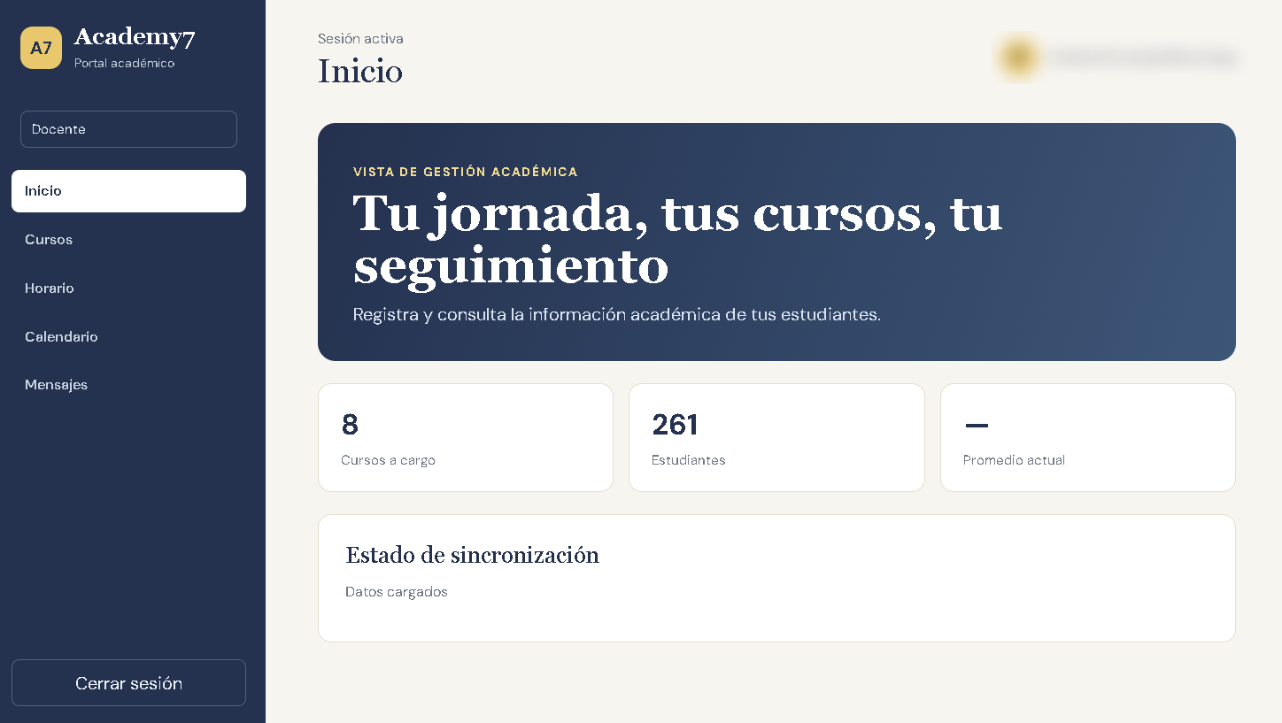
Vista docente
9
PROBLEMA
El docente registra a mano en el libro de clases, con retrasos, errores y horario y evaluaciones dispersos.
SOLUCIÓN
Registro y gestión digital de su información de clases, conectada a la base de datos y base de diseño de las otras vistas.
FUNCIONALIDADES
AL INGRESAR, EL USUARIO VE
Cursos y estudiantes a cargo
Registro de calificaciones, asistencia y observaciones (HU04–HU06)
Horario y calendario (HU08, RF08, RF09)
Mensajes con la comunidad escolar
Cursos a cargo: 8
Estudiantes: 261
Estado de sincronización de datos

Slide 11
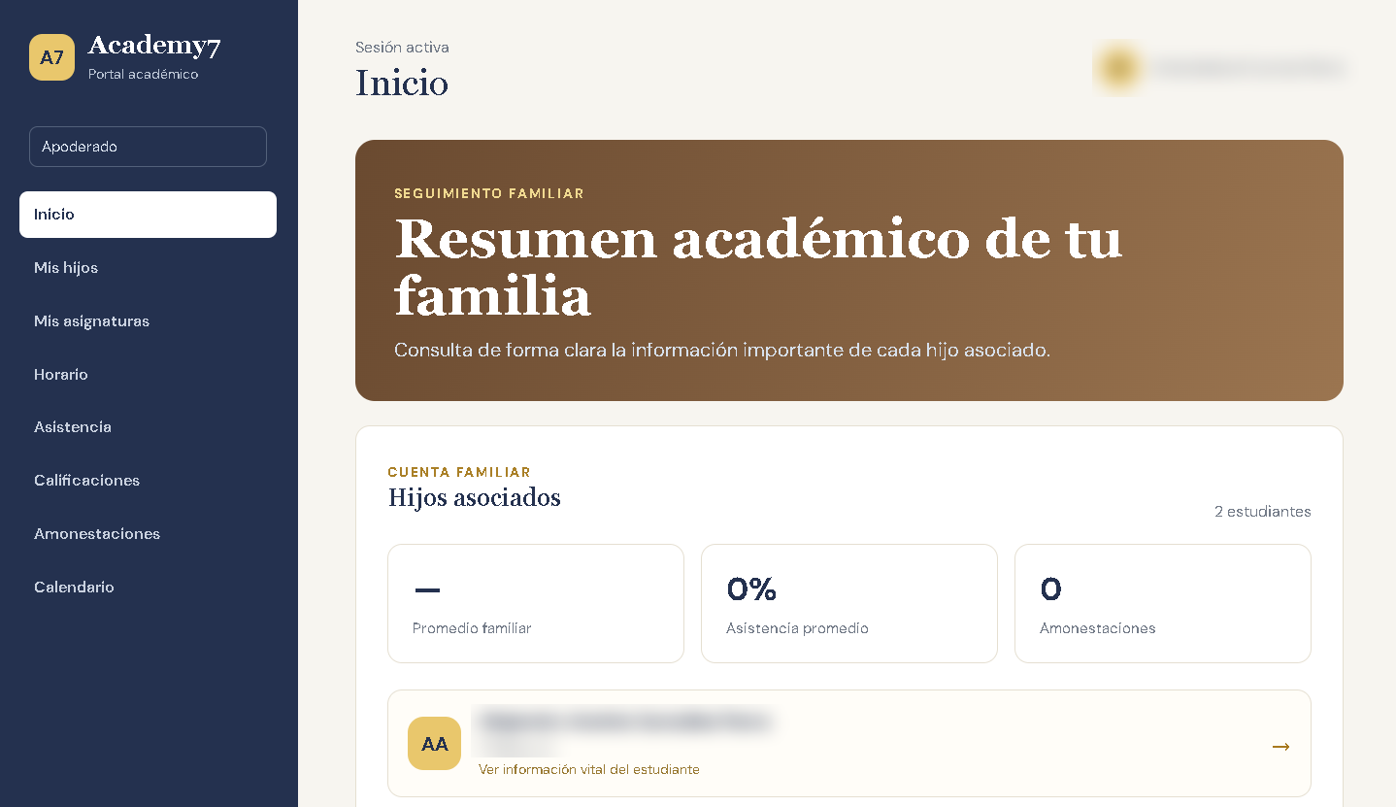
Vista apoderado
10
PROBLEMA
El apoderado se entera tarde del rendimiento y la asistencia, y la comunicación con el establecimiento es lenta.
SOLUCIÓN
Seguimiento del estudiante asociado, con información al día y avisos sobre su actividad académica.
FUNCIONALIDADES
AL INGRESAR, EL USUARIO VE
Mis hijos y mis asignaturas
Calificaciones y asistencia (HU04–HU05)
Amonestaciones y observaciones (HU06)
Horario y calendario (RF09)
Hijos asociados y resumen familiar
Promedio, asistencia y amonestaciones
Acceso a la ficha de cada estudiante

Slide 12
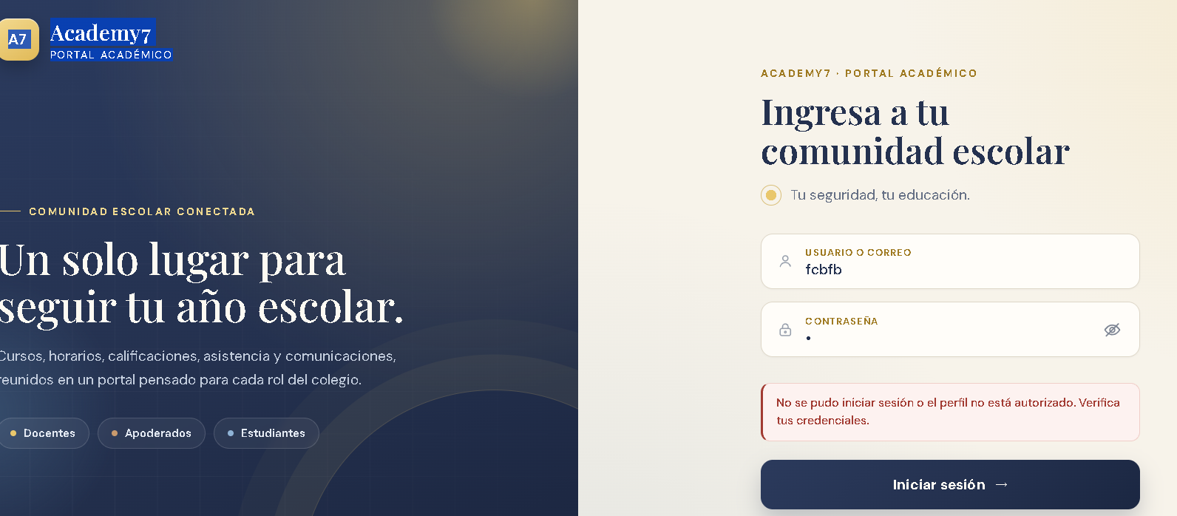
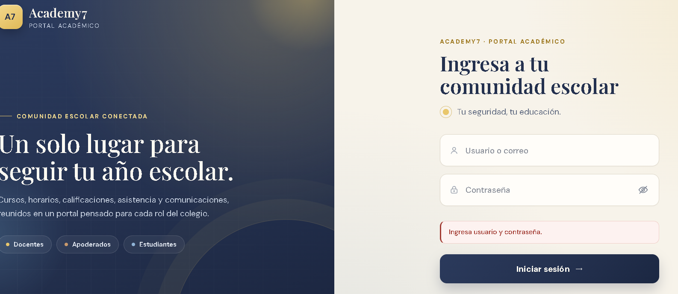
Resultados: pruebas funcionales y de seguridad
11
Validación de credenciales
Aprobada
Con credenciales no permitidas, el sistema rechaza el ingreso y muestra un mensaje de error.
Campos vacíos
Aprobada
Credenciales no permitidas
Al intentar ingresar sin datos, el sistema responde con el mensaje “Ingresa usuario y contraseña”.
Validación de roles
Aprobada
El sistema abre una vista distinta según el rol: docente, estudiante o apoderado.
Campos vacíos

Slide 13
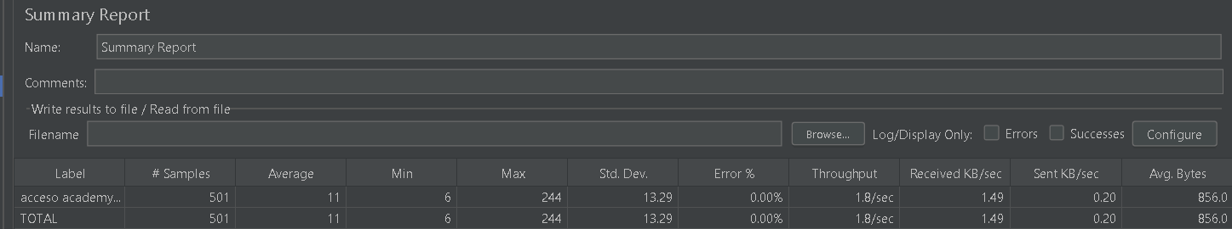
Resultados: prueba de usuarios simultáneos
12
100
501
0 %
11 ms
usuarios simultáneos
solicitudes procesadas
de errores
tiempo promedio de respuesta
Apache JMeter · Summary Report
El sistema respondió a todos los accesos sin errores; el tiempo máximo fue de 244 ms y el mínimo de 6 ms.

Slide 14

Conclusiones y proyecciones
13
Logros
Aprendizajes
Proyecciones
Plataforma con tres vistas conectadas a una base de datos única
Registros académicos centralizados y en tiempo real
Pruebas de acceso, roles y carga (100 usuarios) aprobadas
Desarrollo organizado en 4 Sprints con Scrum
Planificar según las cuotas de la nube
Tomar una vista como referencia da consistencia al sistema
Priorizar funcionalidades con un backlog
Piloto con la institución educativa
Profundizar frontend, backend y nube
Orientada a educación básica y media

Slide 15
Muchas gracias por la atención
ACADEMY7 · Plataforma Digital Académica
Alex Hernández · Mariano Lobos
Ingeniería en Informática · Duoc UC San Joaquín

